Slide 1

Gatling
简介
BY 张伟
贷前组测试

Slide 2
PAGE 02
导语
性能测试水很深，要想精通非一日之功，但是熟练掌握工具用法肯定是基础中的基础。市面五花八门的工具很多，比较热门的有LoadRunner，Jmeter等，而我今天要介绍的是一款不那么热门但同样有其特点和优点的工具-Gatling

Slide 3
01
Gatling是什么
What?
目录
02
Gatling怎么用
How?
Gatling脚本怎么写
03
提供一些实践案例
04
Gatling的报告
轻量美观
05
Gatling优缺点
Why?

Slide 4
01
Gatling是什么
一款基于Scala 开发的开源免费的高性能服务器性能测试工具

Slide 5
02
Gatling怎么用
先从录制开始

Slide 6

PAGE 6
使用自带的GUI进行录制
HTTP Proxy
HAR Converter
使用Scala编写测试脚本

Slide 7
03
Gatling脚本怎么写
总结了几点

Slide 8

Gatling脚本的学习成本不算太高
PAGE 08
个人总结了以下几点
1.了解scala语法
2.熟悉Gatling DSL API，常用的做到非常熟悉
http://gatling.io/docs/current/cheat-sheet/
3.熟悉常见的注入策略。
http://gatling.io/docs/current/general/simulation_setup/
4.了解工具的强项和局限
5.大量实践

Slide 9
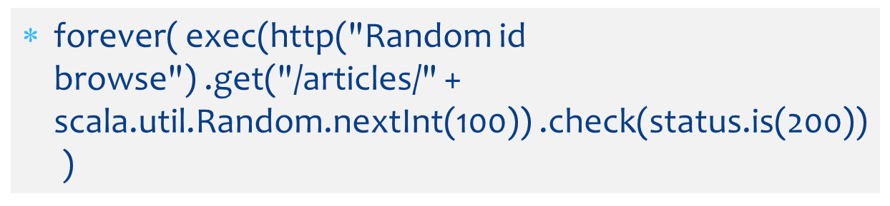
实战示例1
PAGE 09
随机数
val randomIdFeeder = Iterator.continually(Map("id" -> (scala.util.Random.nextInt(100))))
forever( feed(randomIdFeeder) .exec(http("Random idbrowse") .get("/articles/${id}")) .check(status.is(200)))
DSL会预编译，在整个执行过程中是静态的。因此Random在运行过程中就已经静态化了，不会再执行

Slide 10
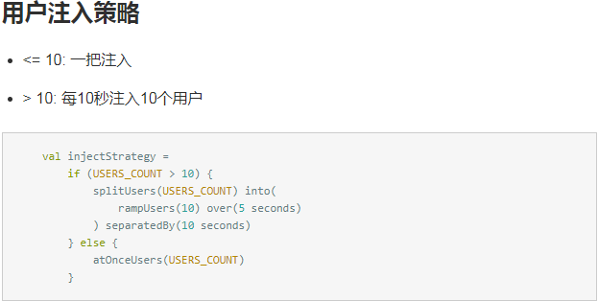
实战示例2
PAGE 10
用户注入策略
30%

Slide 11
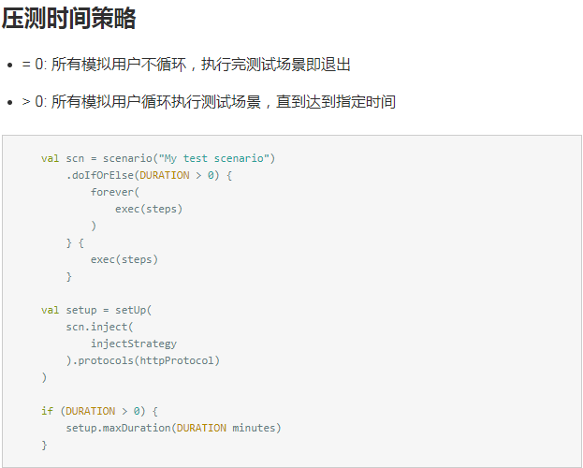
实战示例2
PAGE 11
压测时间策略
May 2013
Increaser profit by
30%

Slide 12
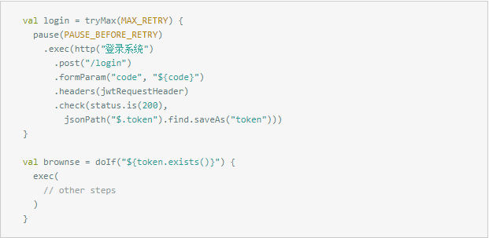
实战示例3
PAGE 07
错误处理&提取返回值
ADD THE TITLE

Slide 13
04
Gatling的报告
自带报告，十分好看

Slide 14
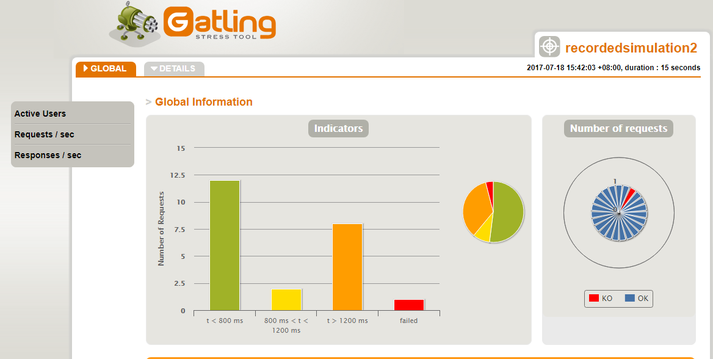

Slide 15
05
Gatling的优缺点
为什么选择它，它有哪些优点，又有哪些不足

Slide 16

Gatling的优缺点
PAGE 16
高性能（Akka Actors和Async IO）
支持的协议单一
轻量美观的HTML报告
GUI功能不足
简洁强大的DSL API，支持命令行运行
支持Jenkins，以便于进行持续集成

Slide 17
OVER
THANKS VERY MUCH

